Slide 1
Các phương pháp tinh luyện graphite
Trình bày: TS Trần Trung Tới

Slide 2
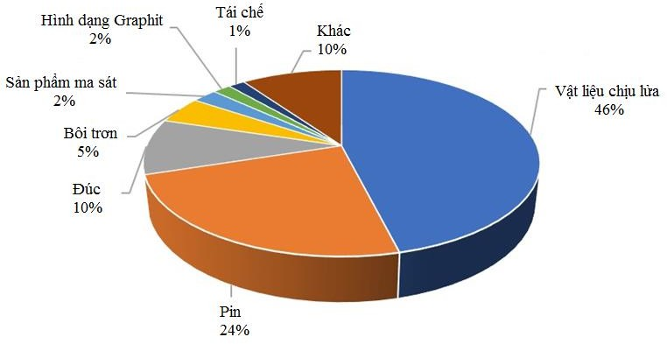
Tỉ lệ sử dụng graphit vào các ngành công nghiệp năm 2019
Tinh quặng: 85 – 95% C
Tạp: Al₂O₃, SiO₂, Fe₂O₃, CaO
99% – 99,95% C

Slide 3
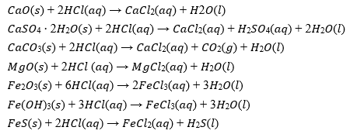
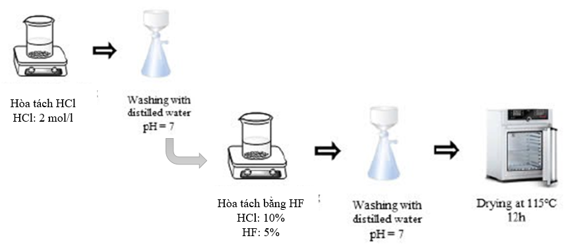

Phương pháp axit

Slide 4
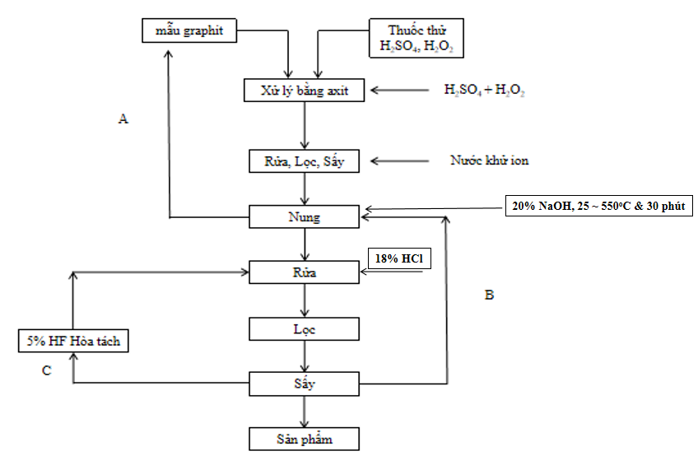
Phương pháp axit – kiềm

Slide 5
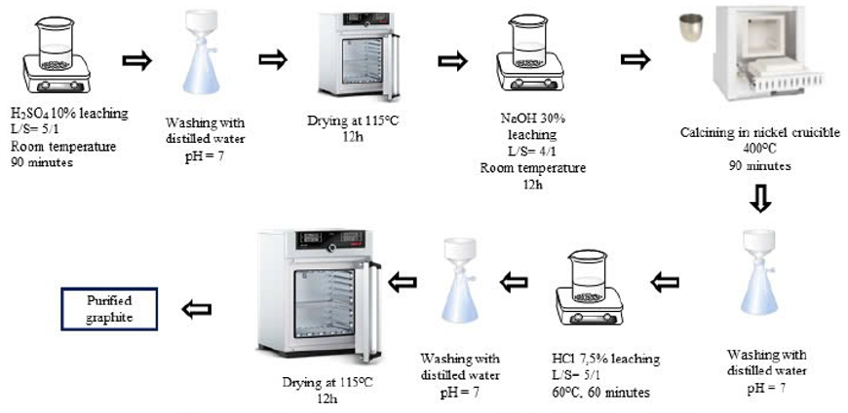
Phương pháp axit – kiềm

Slide 6
Phương pháp nhiệt
Nhiệt độ (°C) | Khí sử dụng | Tạp chất bị loại bỏ
T < 2000 | Ar | Na, K, Zn, v.v.
2000 < T < 2400 | Cl₂ | Si, Al, v.v.
2400 < T < 3000 | Freon | B, V, Ti, v.v.

Slide 7
Thống kê trữ lượng, tài nguyên dự báo quặng graphit VN
STT | Tên điểm, mỏ quặng | Trữ lượng và tài nguyên dự báo (ngàn)
I | Vùng Tây Bắc | 22.057
1 | Nậm Thi | 14.678
2 | Bảo Hà | 3.171
3 | Mậu A | 128
4 | Yên Thái | 2.756
5 | An Bình | 1.325
II | Vùng Trung Bộ | 4.270
1 | Hưng Nhượng | 3.203
2 | Tiên An | 1.067
 | Tổng | 26.327

Slide 8
Tinh quặng graphite Yên Thái, Yên Bái
Hàm lượng C% | Độ bốc V% | Độ tro A% | Hàm lượng %
91,82 | 2,62 | 5,56 | Al₂O₃ | SiO₂ | Fe₂O₃ | CaO
 |  |  | 1,56 | 2,13 | 1,67 | 0,28

